Slide 1
TX-LCN SpringCloud环境搭建
CondingApi - Lorne

Slide 2
目录
依赖环境准备
演示场景介绍
Tx-Manager(TM)环境搭建
微服务搭建
Tx-Client(TC)环境搭建
场景演练

Slide 3
依赖环境准备
JDK1.8+、Git、Maven
基础的JAVA环境
Mysql
Tx-Manager(TM)依赖，演示demo依赖
Redis
Tx-Manager(TM)依赖
Consul
下载地址:https://www.consul.io/downloads.html
启动脚本:consul agent -dev -ui (dev模式)
演示demo依赖

Slide 4
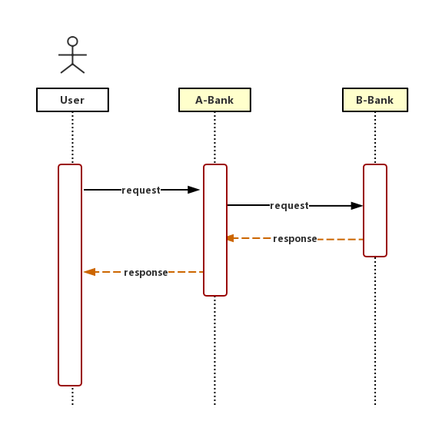
演示场景介绍
用户小明有两张银行卡，A银行下的A卡和B银行下的B卡。小明现在要将A卡下的100元转到B卡下。
假如银行的转账流程为:
先转账给B银行，然后再扣掉A银行下的钱。

Slide 5
Tx-Manager(TM)环境搭建
1. TM数据初始化
2. TM下载与配置
3. TM编译与启动
教程地址：
http://txlcn.org/zh-cn/docs/demo/env.html

Slide 6
微服务搭建
1.数据库创建bank-a bank-b库
CREATE TABLE `t_bank` (
`id` bigint(20) NOT NULL AUTO_INCREMENT,
`money` int(10) DEFAULT NULL,
`user` varchar(32) DEFAULT NULL,
PRIMARY KEY (`id`)
) ENGINE=InnoDB DEFAULT CHARSET=utf8 ROW_FORMAT=DYNAMIC;
insert into t_bank(money,user) values(1000,'xiaoming');
2.Springboot 依赖的服务
web actuator consul-discovery feign mysql mybatis

Slide 7
Tx-Client(TC)环境搭建
1. 框架pom
<dependency>
<groupId>com.codingapi.txlcn</groupId>
<artifactId>txlcn-tc</artifactId>
<version>5.0.1.RELEASE</version>
</dependency>
<dependency>
<groupId>com.codingapi.txlcn</groupId>
<artifactId>txlcn-txmsg-netty</artifactId>
<version>5.0.1.RELEASE</version>
</dependency>
2. 开启分布式事务 @EnableDistributedTransaction
3. 配置事务模式

